Slide 1
护田机器人

Slide 2
第一章 项目背景
第二章 项目简介
目录
第三章 创新点
第四章 商业计划

Slide 3
稻草人是农村常见的“安防设备”。因为有“人”的外形，有风时它会摆动手臂并发出声音。农民常常在稻田间扎上一个，用于驱赶麻雀之类的鸟儿，避免其偷食庄稼。科技在不断发展，稻草人也应与时俱进。在当前的低门槛AI开发工具的支持下，学生完全能够设计出一款类似于稻草人的智能作品，让“它”从仅仅 “外表像人”走向“内心也像人”—— 通过摄像头，准确判断是否有鸟儿来偷食或者有野猪来破坏，并且能根据不同的情况发出不同的音效来驱逐，同时通过警报通知主人。当然，也可以用这种智能化的护田机器人监视是否有小偷来盗取，或者其他的意外情况，只要通电它就能够日夜工作，保护民财产。
1.项目背景

Slide 4
2.项目简介
护田机器人，外观是稻草人的形状，包括头部，身体，手臂，腿部。手臂是一个机械驱鸟臂，头部上方是两片太阳能板，身体中间安置了一个大功率灭虫灯、一个旋钮和电子控制模块，腿部用来固定智能稻草人。其中，电子控制模块是基于单片机的电子控制模块，包括蓄电池、存储硬盘、红外传感器、扬声器、三基色 LED 灯、电机、电源模块和光敏电阻。

Slide 5
工作原理如下：
（1）利用光敏电阻来控制继电器开关，切换电机和灭虫灯的供电电路；（2）白天时，太阳能电池板开始工作，给单片机芯片、电机、扬声器和 LED 提供电能并且给蓄电池充电；（3）白天时，红外传感器对鸟类进行实时检测，当鸟飞入有效探测范围时，护田机器人开始驱鸟：护田机器人通过机械驱动臂的摇摆、扬声器发出的音频和蓝光驱赶接近农田的鸟类，使用者可以通过旋钮改变频闪的蓝光的波光以适应不同地区的鸟类；（4）晚上时，蓄电池给灭虫灯供电，利用飞虫的趋光性灭虫。（5）下雨天和晚上，护田机器人的驱鸟臂收拢，晴天驱鸟臂张开。护田机器人可以代替人来驱赶鸟类和害虫，效率高，手段多；没有鸟类和害虫是也可以“休息”；能够自适应于大部分地区，智能化程度高。

Slide 6
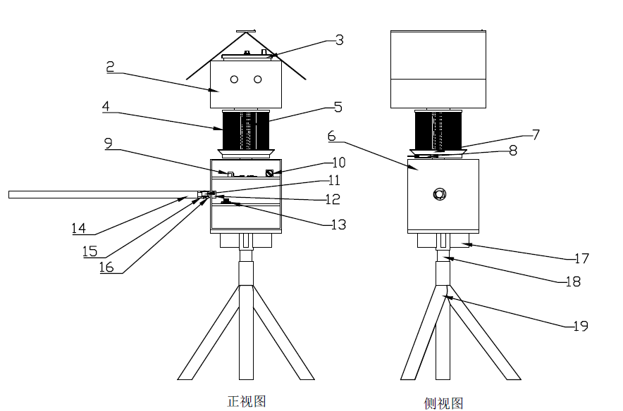
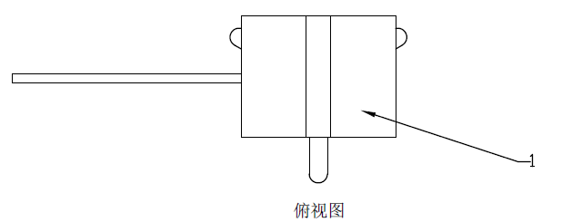
展示：
其中，1 是太阳能板；2 是蓄电池箱；3 是蓄电池；4 是灭虫电网；5 是 LED灯；6 是中控台；7是储虫盘；8 是储虫盘托；9 是控制电路板；10 是启动开关；11 是电机；12 是电机固定座；13 和 14 是 U 型架；15 是驱鸟臂；16 是支架连接件；17 是延长杆；18 是三角支架。

Slide 7
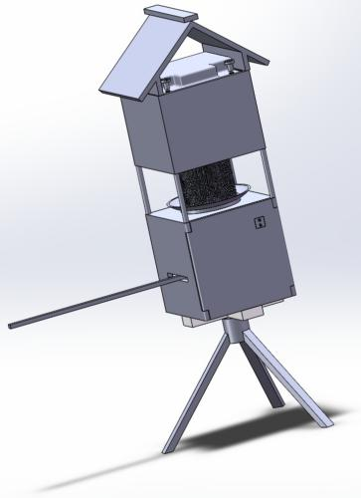
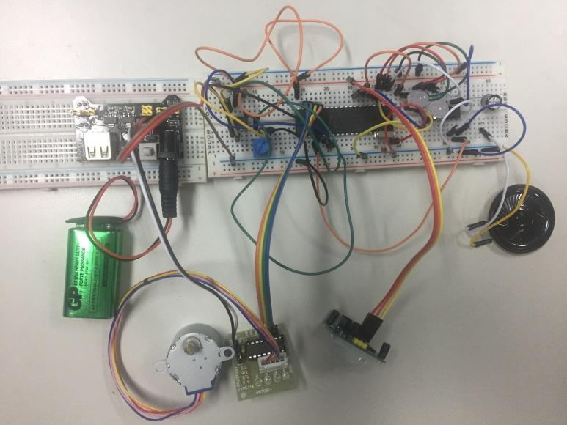
三维图
面包板电路

Slide 8
3.创新点
工作原理如下：
1.白天驱鸟，晚上灭虫，全天候保护农田的庄稼，大幅度
减少虫害和鸟类的偷食；2.可以根据不同地区鸟的种类改
变频闪蓝光的波长，适应性强；3.有太阳时太阳能供电，
同时给蓄电池充电；没有太阳时，蓄电池供电；能源清洁，
绿色环保；4.驱鸟时，机械臂、频闪蓝光和扬声器一起工
作，驱鸟效果好；5.外形是稻草人，造型美观，抗风能力
强，结构稳定实用；6.下雨天，驱鸟臂不工作，省电安全；
7.护田机器人的程序可以自定义修改完善，后期可以添加远程人机交互设备，智能化程度高。

Slide 9
4.应用前景
随着技术的不断发展进步，这类廉价实用的护田机器人将会逐渐完善各项功能，并且添加其他功能，更加的绿色环保和节约能源，能够防火防水和应对突发情况不至于被轻易损坏和污染环境。护田机器人的程序可以自定义修改完善，后期可以添加远程人机交互设备，智能化程度高。在智能化的大趋势下，护田机器人会被大范围应用到农田中保护庄稼，减少农民损失，谨防触碰到耕地红线，为保护和提高农作物的收成做出贡献。

Slide 10
谢谢观看

